Slide 1
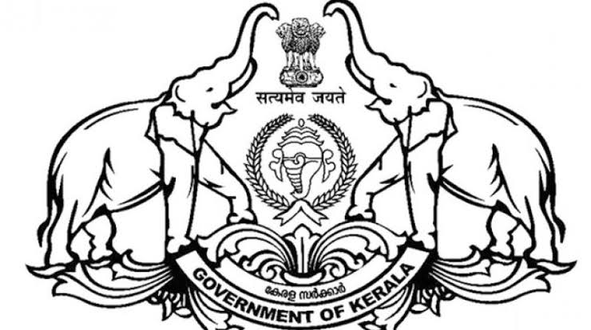
வணக்கம்.
3.3 மாநில அரசு
சமூக அறிவியல் (குடிமையியல்) (10).

Slide 2
அறிமுகம்.
இந்திய அரசியலமைப்பு நடுவண், மாநில அரசுகளுக்கான தனித்தனி நிர்வாக முறைகளைக் கொண்ட கூட்டாட்சி அரசாங்கத்தை வழங்குகிறது. இக்கூட்டாட்சியில், தேசியத் தலைநகரான டெல்லியுடன் 9 யூனியன் பிரதேசங்கள் மற்றும் 28 மாநிலங்கள் உள்ளன. நடுவண்-மாநில அரசுகளுக்கான ஒரு சீரான நிர்வாக அமைப்பினை ஏற்படுத்த அரசியலமைப்பு வழிவகுக்கிறது.அரசியலமைப்பின் பகுதி VIஇல் 152 முதல் 237 வரையிலான சட்டப்பிரிவுகள் அனைத்து மாநிலங்களுக்குமான சீரான அமைப்பைப் பற்றி விவரிக்கிறது.மாநில அரசுப் பற்றி விரிவாகப் பார்ப்போம்.

Slide 4
3.1 நிர்வாகத் துறை
ஆளுநர்
~மாநில நிர்வாகத்தின் அரசியலமைப்புத் தலைவர் ஆளுநர் ஆவார். மாநில ஆளுநரின் பெயரில் மாநில நிர்வாகம் செயல்படுகிறது.
~பொதுவாக ஒவ்வொரு மாநிலத்திற்கும் ஓர் ஆளுநர் இருக்கிறார். ஆனால் நிர்வாகச் சூழலின் காரணமாக ஒரு மாநிலத்தின் ஆளுநர் இரண்டு அல்லது அதற்கு மேற்பட்ட மாநிலங்களின் ஆளுநராகவும் நியமிக்கப்படலாம்.[158 (3A)].
~அரசியலமைப்பு சட்டப்பிரிவு 154 மாநில ஆளுநரின் நிர்வாக அதிகாரத்தைப் பற்றி கூறுகிறது.

Slide 5
ஆளுநர் நியமனம்
ஆளுநராவதற்கான தகுதிகள்(157,158)
மாநில ஆளுநர், குடியரசுத் தலைவரால்
நியமனம் செய்யப்படுகிறார். வழக்கமாக, அவரது பதவிக்காலம் 5 ஆண்டுகள். ஆனால் குடியரசுத் தலைவரின் விருப்பத்தின் பேரில் அவரது
பதவிக்காலம் நீட்டிக்கப்படலாம். பொதுவாக, ஒருவர் தனது சொந்த மாநிலத்தின் ஆளுநராக
நியமிக்கப்படமாட்டார்.ஒருவர் எத்தனை
முறை வேண்டுமானாலும் ஆளுநராக
நியமிக்கப்படலாம்.
~அவர் இந்தியக் குடிமகனாக
இருத்தல் வேண்டும்.
~35 வயது நிரம்பியவராக இருத்தல் வேண்டும்.
~நாடாளுமன்ற உறுப்பினராகவோ அல்லது
சட்டமன்ற உறுப்பினராகவோ இருத்தல் கூடாது.
அவ்வாறு இருப்பின் அவர் ஆளுநராக
பதவியேற்கும் பொழுது தாமாகவே அப்பதவி
காலியாகிவிடும்.
~மேலும் அவர், இலாபம் தரும் எந்த தொழிலிலும்
ஈடுபடக்கூடாது.

Slide 6
ஆளுநரின் அதிகாரங்கள் மற்றும் பணிகள்
அ.நிர்வாக அதிகாரங்கள்
ஆ.சட்டமன்ற அதிகாரங்கள்
இ.நிதி அதிகாரங்கள்
ஈ.நீதித்துறை அதிகாரங்கள்
உ.விருப்புரிமை அதிகாரங்கள்
ஊ.அவசரகால அதிகாரங்கள்.
சட்டப்பிரிவு 163இன் படி, முதலமைச்சரின்
தலைமையிலான அமைச்சரவையின் ஆலோசனை
மற்றும் வழிகாட்டுதலின்படி ஆளுநர் குறிப்பிட்ட
சில நிகழ்வுகளைத் தவிர மற்ற அதிகாரங்களைச்
செயல்படுத்துகிறார்.

Slide 7
ஆளுநரின் சிறப்புரிமைகள்[சட்டப் பிரிவு 36(1)]
~தனது பணிகள் மற்றும் அதிகாரத்தைச்
செய்ய வேண்டும் என எண்ணுவதிலும்
செயல்படுத்துவதிலும் எந்த நீதிமன்றத்திற்கும்
பதில் அளிக்க வேண்டிய அவசியமில்லை.
~ஆளுநரின் பதவி காலத்தில் அவர் மீது
குற்றச்சாட்டுகளைச் சுமத்தவோ அல்லது அவரை
கைது செய்யவோ எந்த நீதிமன்றமும் உத்தரவு
பிறப்பிக்க முடியாது.

Slide 8
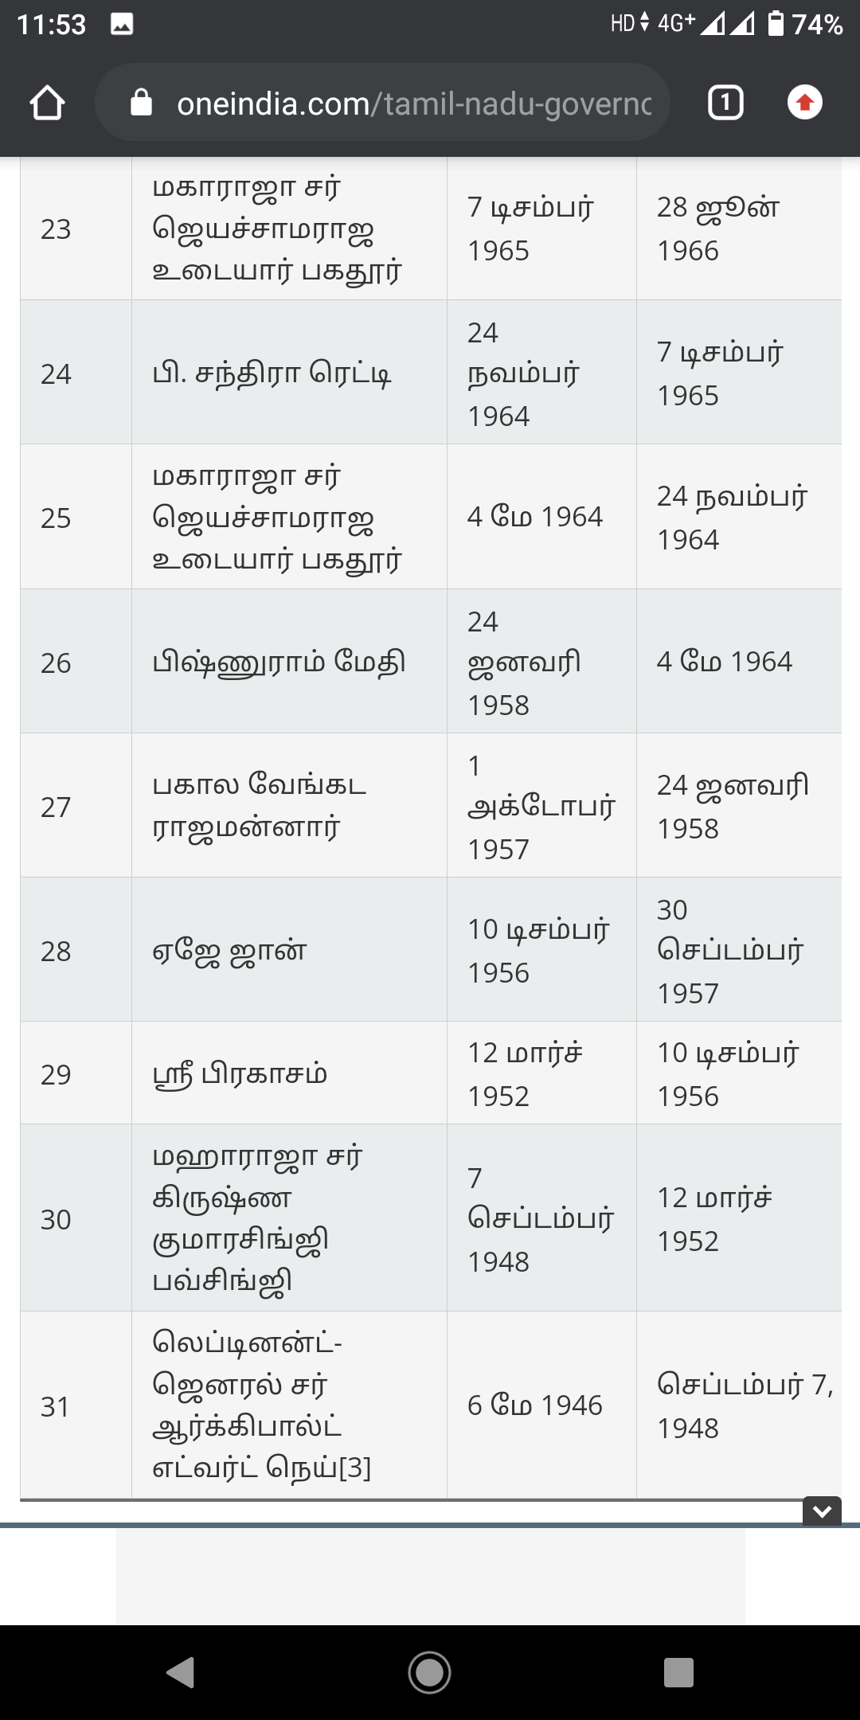
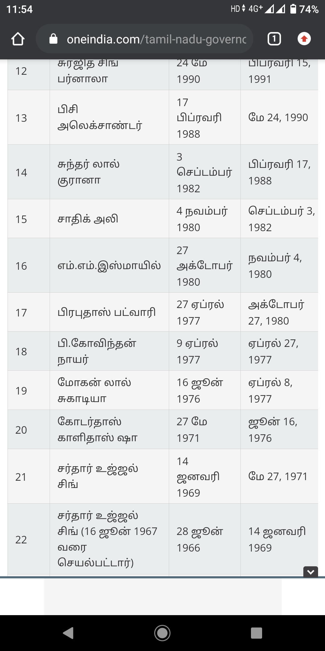
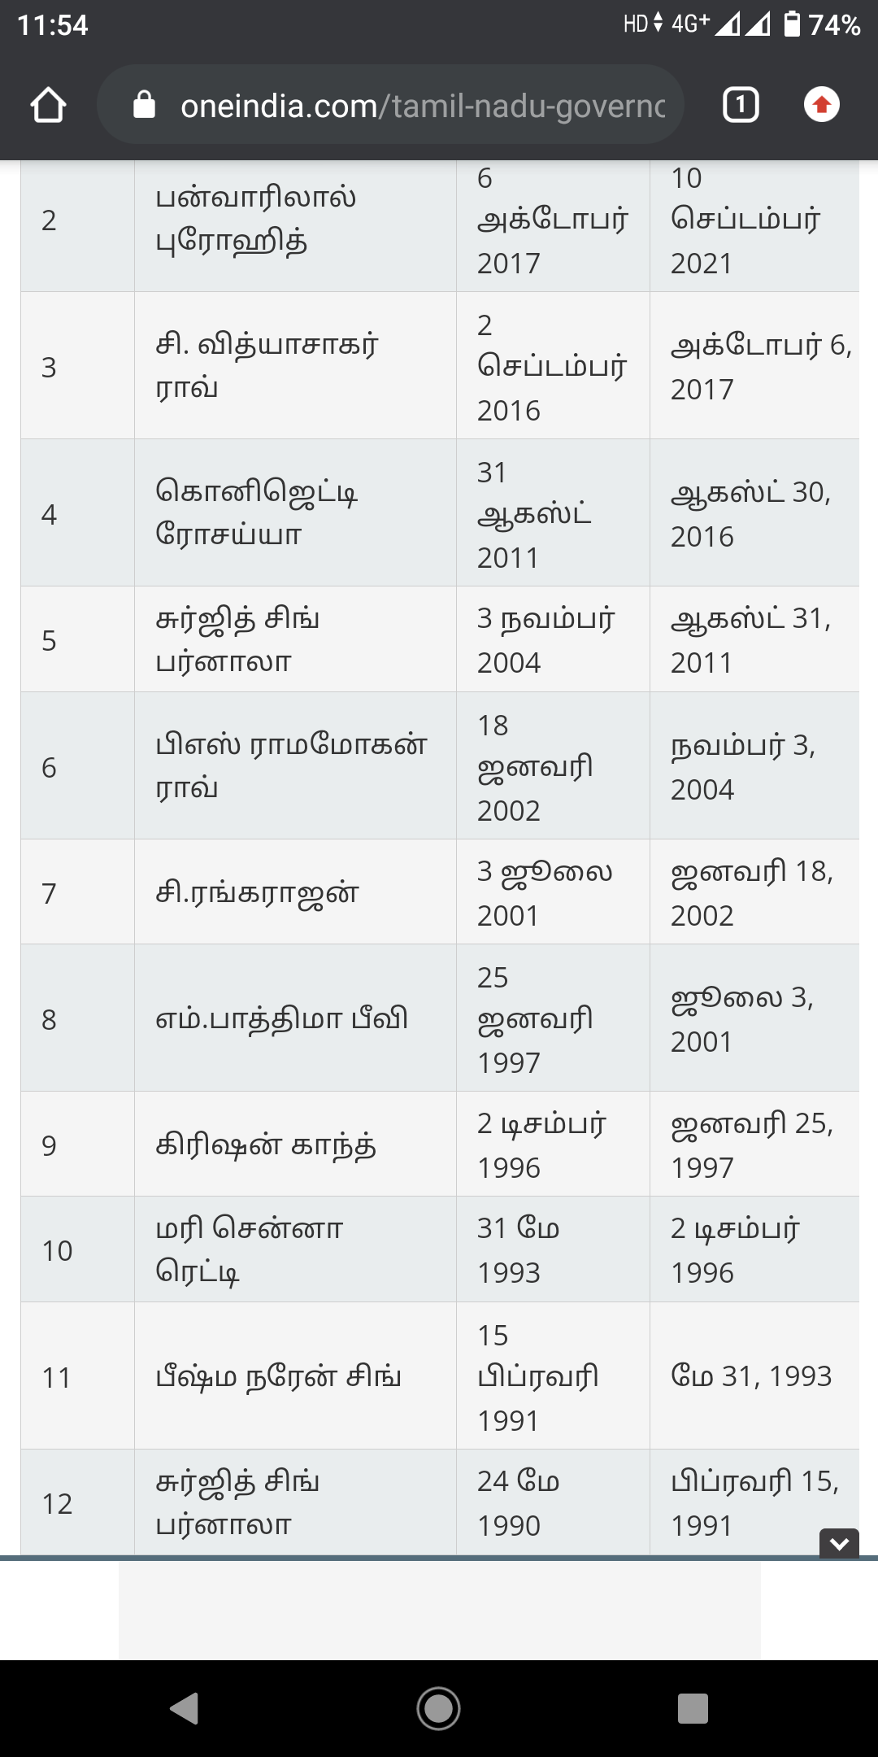
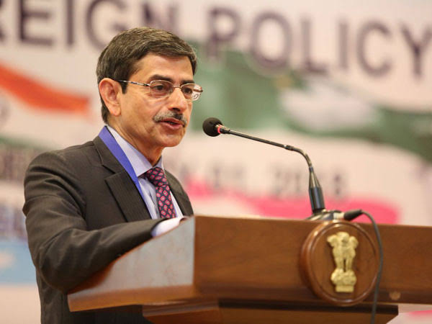

Slide 9
3.2 முதலமைச்சர்
~அதாவது ஆளுநர் என்பவர் மாநிலத்தின் அரசின் தலைவர் முதலமைச்சர் என்பவர் அரசாங்கத்தின் தலைவர் ஆவார்.
~அரசியலமைப்பால் அமைக்கப்பட்ட நாடாளுமன்ற முறையில் அமைந்த அரசில்,முதலமைச்சர் உண்மையான நிர்வாகியாகவும் உள்ளனர்.

Slide 10
முதலமைச்சரின் நியமனம்
~தேர்தலில் பெரும்பான்மைப் பெற்றக் கட்சியைச் சேர்ந்த ஒருவரை முதலமைச்சராக மாநில ஆளுநர் நியமனம்
செய்கிறார். முதலமைச்சரின் பதவிக்காலம்
நிர்ணயிக்கப்பட்ட ஒன்றல்ல.
சட்டமன்றத்தில் எப்பொழுது அவர் பெரும்பான்மையை இழக்கிறாரோ அப்பொழுது தனது பதவியை இராஜினாமா
செய்கிறார். சட்டமன்றத்தில் மற்ற உறுப்பினர்களின்
பதவிக்காலம் போலவே முதலமைச்சரின் பதவிக்காலமும் 5 ஆண்டுகள் ஆகும்.

Slide 11
முதலமைச்சரின் அதிகாரங்கள் மற்றும் பணிகள்
அ.அமைச்சரவை தொடர்பானவை
ஆ.ஆளுநர் தொடர்பானவை
இ.சட்டமன்றம் தொடர்பானவை.

Slide 12
அமைச்சரவை
அமைச்சரவை மாநில சட்டமன்றத்திற்குக்
கூட்டாகப் பொறுப்பானது. அமைச்சரவைக்
குழுவின் அமைச்சர்கள் அனைவரும் சட்டமன்ற
உறுப்பினர்களாக இருக்க வேண்டும்.
சட்டமன்றத்தில் நம்பிக்கையில்லா தீர்மானம் கொண்டு வந்து நிறைவேற்றப்பட்டால் மாநில அமைச்சரவை
இராஜினாமா செய்ய வேண்டும்.
அரசியலமைப்பு சட்டப்பிரிவு 163 ஆளுநருக்கு
ஆலோசனைகள் வழங்க அமைச்சரவை(ச.பிரிவு 163)
முதலமைச்சரை தலைவராகக் கொண்ட அமைச்சரவை ஆளுநருக்கு தேவைப்படும் பொழுது உதவி செய்யவும் ஆலோசனை வழங்குதல்(ச.பிரிவு 163(1).

Slide 13
அமைச்சர்களுடனான மற்ற விதிகள்
~ சட்டப்பிரிவு 164(1), ஆளுநரால் முதலமைச்சர்
நியமிக்கப்படுவதைக் கூறுகிறது.
~ முதலமைச்சர் உட்பட மொத்த அமைச்சர்களின் எண்ணிக்கை மொத்த உறுப்பினர்களின் எண்ணிக்கையில் 15 விழுக்காட்டை தாண்டக்கூடாது என சட்டப்பிரிவு 164 (1A) கூறுகிறது.

Slide 14
அமைச்சரவையின் அதிகாரங்கள் மற்றும் பணிகள்
1.மாநில அரசிற்கான கொள்கைகளை உருவாக்கி
அவற்றை திறம்பட நடைமுறைப்படுத்துகிறது.
2.சட்டமன்ற நிகழ்ச்சிகளை முடிவு செய்து அனைத்து முக்கியமான மசோதாக்களுக்கும்
ஆதரவளிக்கிறது.
3.நிதிக்கொள்கையைக் கட்டுப்படுத்துவதுடன்
மாநில பொது நலனுக்கான வரிக்கொள்கையை
முடிவு செய்கிறது.
4.முக்கியமான துறைத் தலைவர்களின்
நியமனங்களைச் செய்கிறது.
5.மற்ற மாநிலங்களுடன் பேச்சுவார்த்தை
நடத்தி பிரச்சினைகளைத் தீர்க்க முயற்சி
மேற்கொள்கிறது.
6.மாநிலத்திற்கான செலவுகளைச் சமாளிக்க திட்ட அறிக்கையை
உருவாக்குகிறது.
7.ஒரு மசோதா சட்டமன்றத்தில்
அறிமுகப்படுத்தப்படும் போது அது சாதாரண மசோதாவா அல்லது நிதி மசோதாவா என்று தீர்மானிக்கிறது.
8.அமைச்சரவையின் ஒவ்வொரு அமைச்சரின் பணிகளைக் கட்டுப்படுத்தி, கண்காணித்து ஒருங்கிணைக்கின்றது.
9.ஆண்டு வரவு-செலவு திட்டம் (Budget)
அமைச்சரவையால் இறுதி செய்யப்படுகிறது.

Slide 15
3.3 மாநில சட்டமன்றம்
~இந்திய அரசியலமைப்பு ஒவ்வொரு மாநிலத்திற்கும் ஒரு சட்டமன்றம் ஏற்பட வழி வகைசெய்கிறது.
~பெரும்பாலான மாநிலங்கள் ஓரவையைக் கொண்ட சட்டமன்றங்களை மட்டும் பெற்றுள்ளன.
சட்டமன்றப் பேரவை (கீழவை)
சட்டமன்ற உறுப்பினர்களின்
எண்ணிக்கை, மக்கள் தொகையைப் பொறுத்து
மாநிலத்திற்கு மாநிலம் வேறுபடுகிறது.(அதிகம் 500-குறைவு 50).சட்ட மன்ற கீழவையின் பதவிக்காலம் 5 ஆண்டுகள், இடையிலும் கலைக்கப்படலாம்.
இதுவே மாநில அதிகாரத்தின்
உண்மையான அதிகார மையமாகும். இது வயது
வந்தோர் வாக்குரிமையின் அடிப்படையில் மக்களால்
நேரடியாகத் தேர்ந்தெடுக்கப்பட்ட உறுப்பினர்களைக்
கொண்டது.

Slide 16
தமிழ்நாட்டில் சட்ட மன்றத்தின் அமைப்பு.
~தமிழ்நாடு சட்டமன்றம் 235 உறுப்பினர்களைக் கொண்டது. இவர்களில் 234 உறுப்பினர்கள் வயது வந்தோர் வாக்குரிமையின் அடிப்படையில் மக்களால் நேரடியாக தேர்ந்தெடுக்கப்படுகிறார்கள்.
~ஆங்கிலோ–இந்தியன் வகுப்பினரில் ஒருவர் ஆளுநரால் நியமனம் செய்யப்படுகிறார்.
அமைச்சரவை மற்றும் அமைச்சரவைக் குழுக்கள்
அமைச்சரவை (Cabinet) என்ற சிறிய
அமைப்பானது அமைச்சரவையின் உட்கரு ஆகும். இது காபினெட் அமைச்சர்களை மட்டும்
உள்ளடக்கியது. இதுவே மாநில அரசின் உண்மையான அதிகார மையமாக விளங்குகிறது.
கேபினட் அமைச்சர்கள் இரண்டு வகைகள்
உள்ளன. அவை:
1.நிரந்தரமானது
2.தற்காலிகமானது

Slide 17
சபாநாயகர்
~ சட்டமன்ற உறுப்பினர்களிடையே சபாநாயகர் மற்றும் துணை சபாநாயகர் தேர்ந்தெடுக்கப்படுகின்றனர். சட்டமன்றம் ஒரு தீர்மானத்தின் மூலம் 14 நாட்கள் அறிவிப்பு கொடுத்த பிறகு சபாநாயகரைப் பதவி நீக்கம் செய்யலாம்.
~ சட்டமன்றம் கலைக்கப்படும்பொழுது சபாநாயகர் தமது பதவியை இழக்க மாட்டார். மேலும், புதிய சட்ட மன்றத்தின் முதல் கூட்டம் வரை தனது பதவியைத் தொடர்கிறார். சபாநாயகர் இல்லாதபோது அவரது பணியைத் துணை சபாநாயகர் மேற்கொள்கிறார்.

Slide 18
சட்டமன்ற மேலவை (சட்ட மேலவை)
~ சட்டமேலவை (விதான் பரிஷத்) இந்திய மாநில சட்டமன்றங்களில் ஓர் அங்கமாக செயல்படுகிறது. இந்தியாவின் 28 மாநிலங்களில் 6 மாநிலங்களில் சட்டமேலவை உள்ளது.
~ மறைமுகத் தேர்தலால் தேர்ந்தெடுக்கப்பட்ட உறுப்பினர்கள்
சட்ட மேலவையில் செயலாற்றுகின்றனர்.
~ சட்ட மேலவை ஒரு நிரந்தர அவையாகும்.ஏனென்றால், இதனை கலைக்க முடியாது.சட்ட மேலவை உறுப்பினர்களின் பதவி காலம் 6 ஆண்டுகள் ஆகும். அதன் ஒவ்வொரு இரண்டாண்டிற்கும் மூன்றில் ஒரு பங்கு உறுப்பினர்கள் ஓய்வு பெறுவர்.

Slide 19
சட்ட மன்ற மேலவைக்கானத் தகுதிகள்
~30 வயது நிரம்பியவராக இருத்தல் வேண்டும்.
~தெளிவான மனநிலை உடையவராக இருத்தல் வேண்டும்.
~எந்த மாநிலத்தில் போட்டியிடுகிறாரோ அம்மாநில வாக்காளர் பட்டியலில் அவரது பெயர் இடம் பெற்றிருத்தல் வேண்டும்.
~ மேலவையானது ஆசிரியர்கள், பட்டதாரிகள், மற்றும் உள்ளாட்சி உறுப்பினர்கள் ஆகியோர்களைப் பிரதிநிதிகளாகக் கொண்டது.

Slide 21
சட்ட மன்ற மேலவைத் தலைவர்
~மேலவைத் தலைவர் (Chair person) மேலவை கூட்டத்தைத் தலைமையேற்று நடத்துகிறார்.மேலவை உறுப்பினர்களிடையே தலைவர் மற்றும் துணைத் தலைவர் தேர்ந்தெடுக்களாகிறது.
தலைவர் இல்லாதபோது துணைத்தலைவர் கூட்டத்தைத் தலைமையேற்று நடத்துகிறார்.
சட்டமேலவை உருவாக்கம் அல்லது நீக்கம்
சட்ட மேலவை உருவாக்கம் அல்லது
நீக்கம் பற்றி சட்டப்பிரிவு 169 விவரிக்கிறது.
சட்டமன்றத்தின் மொத்த உறுப்பினர்களில் மூன்றில் 2 பங்கு (2/3) உறுப்பினர்கள் வாக்களித்து தீர்மானத்தை நிறைவேற்றி சட்டமேலவையை உருவாக்கவோ
அல்லது நீக்கவோ நாடாளுமன்றத்தைக் கேட்டுக் கொண்டால் நாடாளுமன்றம் அதற்கு ஏற்றார் போல சட்டமியற்றும்.

Slide 22
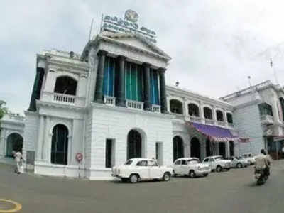
3.4 சட்டமன்றத்தின் செயல்பாடுகள்
அ.சட்டமன்ற அதிகாரங்கள்
ஆ.நிதி அதிகாரங்கள்
இ.நிர்வாகத் துறையின் மீது கட்டுப்பாடுகள்.

Slide 23
3.5 மாநில நீதித்துறை
~1950க்குப் பிறகு தோற்றுவிக்கப்பட்ட உயர் நீதிமன்றங்கள் அண்டை மாநிலங்களுக்கும் உயர் நீதிமன்றமாக விளங்கியது.
~மாநில அளவில் உயர் நீதிமன்றங்களே மிக உயர்ந்த நீதிமன்றங்கள் ஆகும்.
உயர் நீதிமன்றங்கள்
~1862இல் உயர் நீதிமன்றங்கள்
கொல்கத்தா, மும்பை மற்றும் சென்னையில்
தோற்றுவிக்கப்பட்டன.
~இந்திய அரசியலமைப்புச் சட்டம் ஒவ்வொரு மாநிலத்திற்கும் ஓர் உயர் நீதிமன்றத்தைத் தோற்றுவிக்க வழிவகுக்கிறது.
~1956ஆம் ஆண்டு ஏழாவது திருத்தச்சட்டம், இரண்டு மற்றும் இரண்டிற்கு மேற்பட்ட மாநிலங்கள், யூனியன் பிரதேசங்களுக்கென்று ஒரு பொதுவான உயர் நீதிமன்றத்தை நிறுவ நாடாளுமன்றத்திற்கு அங்கீகாரம் வழங்கியது.

Slide 24
பொதுவான நீதிமன்றங்கள்.
பஞ்சாப், ஹரியானா
மற்றும் யூனியன் பிரதேசமான சண்டிகர் ஆகிய
பகுதிகளுக்குச் சண்டிகரிலுள்ள உயர் நீதிமன்றம்
பொது நீதிமன்றமாக உள்ளது.
டெல்லி ஒரு மாநிலமாக இல்லாத
போதும் தனக்கென்று சொந்தமாக ஓர் உயர்
நீதிமன்றத்தைக்கொண்டுள்ளது.
கவுகாத்தியிலுள்ள உயர் நீதிமன்றம் நான்கு
வடகிழக்கு மாநிலங்களான அஸ்ஸாம்,நாகலாந்து, மிசோரம்
அருணாச்சலப்பிரதேசம்
போன்றவைகளுக்கு பொது நீதிமன்றமாக உள்ளது. இந்த நீதிமன்றத்தின் கிளைகள் இட்டாநகர், கொஹிமா, அய்ஸ்வால் ஆகிய இடங்களில்
அமைந்துள்ளன.

Slide 25
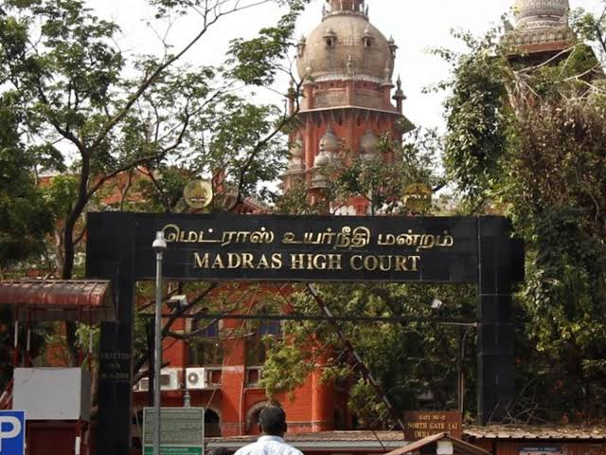
உயர் நீதிமன்ற நீதிபதிகள்
ஒவ்வொரு
நீதிமன்றமும் தலைமை நீதிபதி மற்றும் பல
நீதிபதிகளைக் கொண்டுள்ளது.
உயர் நீதிமன்ற
நீதிபதிகளின் எண்ணிக்கை மாநிலத்திற்கு
மாநிலம் மாறுபடும். உயர் நீதிமன்ற நீதிபதிகளின்
எண்ணிக்கை குடியரசுத் தலைவரால்
தீர்மானிக்கப்படுகிறது.
தற்போது இந்தியாவில் 28 மாநிலங்கள் மற்றும் 9 யூனியன் பிரதேசங்களுக்கும் சேர்த்து 25 உயர் நீதிமன்றங்கள்
செயல்படுகின்றன.

Slide 26
உயர் நீதிமன்ற நீதி வரையறை மற்றும்
அதிகாரங்கள்
ஆவணங்களின் பாதுகாப்புப் பெட்டகம்
உயர் நீதிமன்றத்தால் வழங்கப்பட்ட அனைத்து
முடிவுகள் மற்றும் தீர்ப்புகள் அச்சடிக்கப்பட்டு
சான்றாதாரமாக பாதுகாக்கப்படுகின்றன.எதிர்காலத்தில் எழும் கேள்விகளுக்கு தீர்வாக
கடந்த கால தீர்ப்புகள் உதவுகின்றன.உயர்
நீதிமன்றம் பதிவேடுகளின் நீதிமன்றமாக செயல்படுகிறது.
அ.தனக்கேயுரிய நீதிவரையறை
ஆ.மேல்முறையீட்டு நீதிவரையறை
இ.பேராணை அதிகாரங்கள்
ஈ.மேற்பார்வை அதிகாரம்.

Slide 27
